Slide 1

PHYSIOLOGIE DE L’ESTOMAC
Aude FERRAN
2025

Slide 2
Plan
Anatomie fonctionnelle
Structure générale
Musculature
Innervation
Muqueuse
Motricité de l’estomac
Remplissage
Mécanismes des contractions
Vidange
Sécrétions de l’estomac
Sécrétion acide
Mécanisme
Influence des repas sur la sécrétion
Régulation nerveuse et hormonale de la sécrétion
Sécrétion enzymatique
Sécrétion de mucus
Points d’intérêts ou cas particuliers:
Ruminants
Ulcères
Vomissements

Slide 3
Anatomie fonctionnelle (voir cours anatomie et histologie)

Slide 4
Estomac: présentation générale
Un réservoir extensible entre 2 sphincters : cardia & pylore
Oesophage
Cardia
Fundus
Réception et Stockage
Ajustement volumique
Pylore
Corps
Mélange du bolus avec la salive et le jus gastrique
Digestion peptique : pepsinogène + HCl
Intestin grêle
Zone pylorique
Antre pylorique
Mélange
Régulation de la vidange (transit)

Slide 5
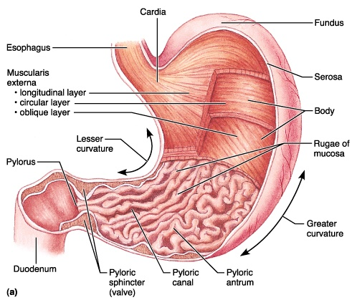
Estomac: musculature
3 couches musculaires
Longitudinale
Oblique
Circulaire

Slide 6
Estomac: innervation
Innervation intrinsèque :
= innervation propre à l’estomac
Plexus myentérique entre les couches musculaires longitudinale et circulaire (régulation de la motricité)
Plexus sous-muqueux (régulation de la sécrétion)
Innervation extrinsèque :
= innervation par le SNA

Slide 7
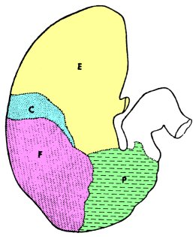
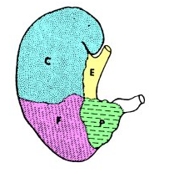
Estomac : types de muqueuse
Cheval
Oesophagienne
(pas de sécrétion)
Porc
Cardiale
(mucus + bicarbonate)
Gastrique propre
(HCl + pepsinogène)
Pylorique
(mucus + pepsinogène)

Slide 8
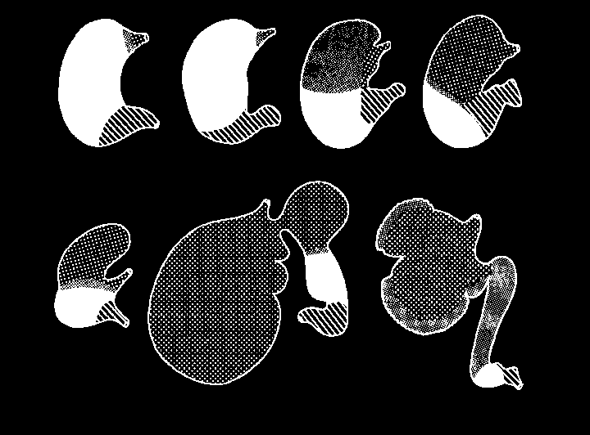
Estomac : types de muqueuse
Homme
Chien
Cochon
v
Cheval
Œsophagienne
Epithelium stratifié
squameux non
glandulaire
Cardiale
Rat
Vache
Lama
Gastrique propre
Pylorique ou antrale

Slide 9
Estomac : types de muqueuse
Homme
chien
porc
cheval
Stratifiée
sq. non
glandulaire
Cardiale
Rat
vache
Lama
Fundique
Pylorique

Slide 10
Estomac : types de muqueuse
Homme
chien
porc
cheval
Stratifiée
sq. non
glandulaire
Cardiale
vache
Rat
Lama
Gastrique propre
Pylorique

Slide 11
Estomac : types de muqueuse
Homme
Man
Dog
chien
Pig
porc
Horse
cheval
Stratifiée
sq. non
glandulaire
Rat
Vache
Lama
Cardiale
Gastrique propre
Pylorique

Slide 12
Plan
Anatomie fonctionnelle
Structure générale
Musculature
Innervation
Muqueuse
Motricité de l’estomac
Remplissage
Mécanismes des contractions
Vidange
Sécrétions de l’estomac
Sécrétion acide
Mécanisme
Influence des repas sur la sécrétion
Régulation nerveuse et hormonale de la sécrétion
Sécrétion enzymatique
Sécrétion de mucus
Points d’intérêts ou cas particuliers:
Ruminants
Ulcères
Vomissements

Slide 13
Remplissage de l’estomac
Les aliments arrivent dans le fundus de l’estomac
Augmentation du volume de l’estomac
Compliance gastrique
Pas d’augmentation de la tension pariétale lors de l’ingestion d’aliments et lorsque le volume de l’estomac augmente (de 50 mL à 1.5 L chez l’Homme, jusqu’à 7L chez le très grand chien (45-90 mL/kg))
Relaxation active d’origine vagale

Slide 14
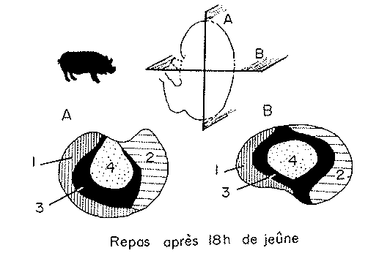
Remplissage de l’estomac
Accumulation centrifuge des aliments qui arrivent au centre
Aliments ingérés dans l’ordre 1 à 4

Slide 15
Remplissage de l’estomac
Différences interspécifiques
Cheval :
Estomac peu distensible
Cardia très étroit = pas de vomissement possible (possibilité de rupture de la paroi de l’estomac)
Carnivores
Estomac très distensible
(jusqu’à 7 L chez les grandes races après le repas)

Slide 16
Motricité de l’estomac
Motricité du fundus (partie proximale)
Musculeuse peu épaisse
Très peu d’activité motrice =
Pas de péristaltisme
Quelques contractions d’incidence aléatoire

Slide 17
Motricité de l’estomac
Motricité du corps au pylore
De type péristaltique uniquement
Propagation du corps vers le pylore
Le contenu met 10 s -20 s pour atteindre le pylore

Slide 18
Motricité de l’estomac
Contractions péristaltiques
(absence de brassage)
Débutent dans la partie moyenne (au niveau du corps) de l’estomac
Se renforcent et s’accélèrent en direction du pylore
(Vitesse :1cm/s sur le corps; 4cm/s au niveau de l’antre pylorique)
Fréquence maximale donnée par les ondes lentes
(5 à 6 / min chez le chien)
Régulation de la fréquence et de l’intensité hormonale et nerveuse en fonction du contenu stomacal et surtout intestinal

Slide 19
Motricité de l’estomac
Contractions péristaltiques
Les contractions ont un rôle de mélange ou de vidange selon la fermeture ou l’ouverture du pylore

Slide 20
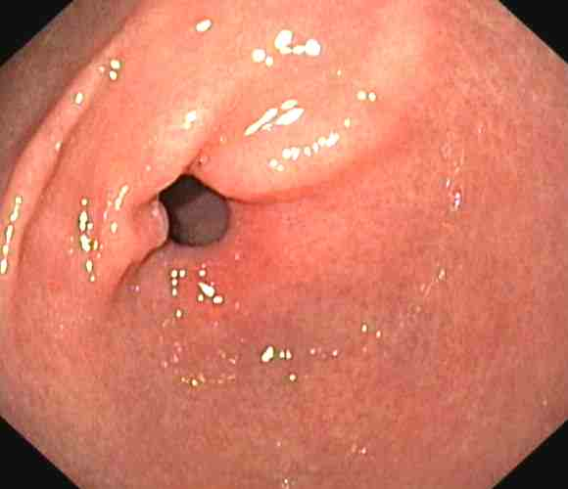
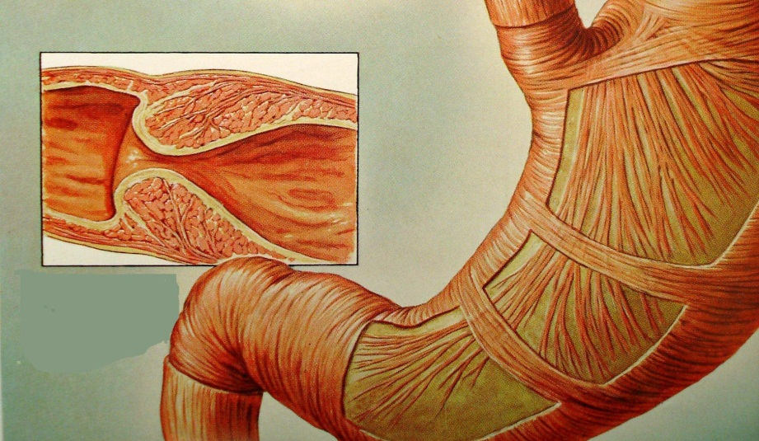
Vidange gastrique
Pylore
Le pylore sert de tamis avant le duodénum

Slide 21
Motricité de l’estomac
Influence du repas
A jeun
Peu de contractions. Elles ont lieu pendant la phase III des Complexes Moteurs Migrants (voir motricité intestinale)
Les contractions ont toujours une intensité forte
En post-prandial
Fréquence maximale des contractions
Les contractions ont une intensité variable

Slide 22
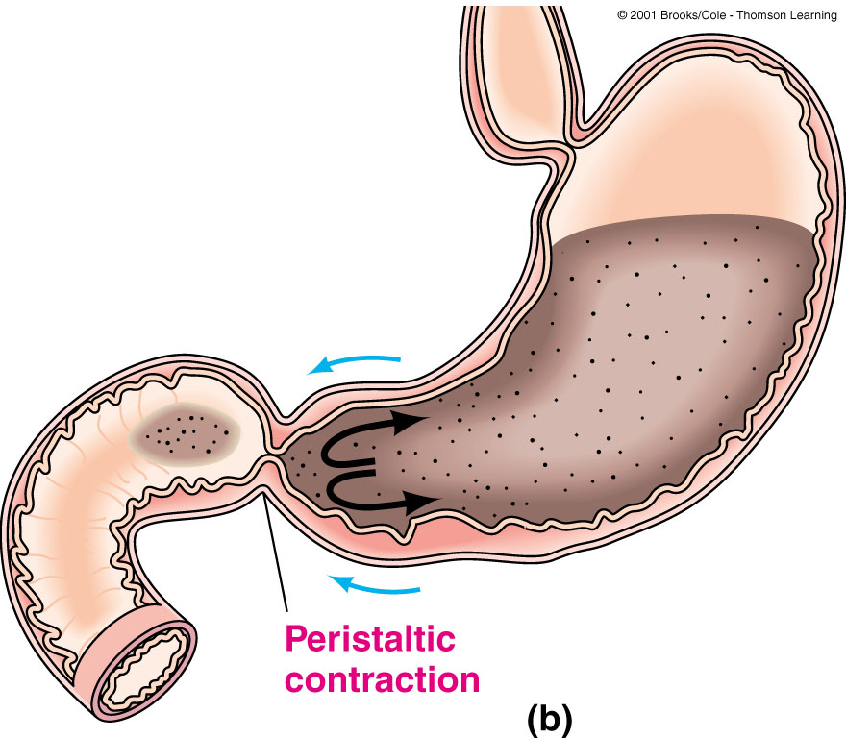
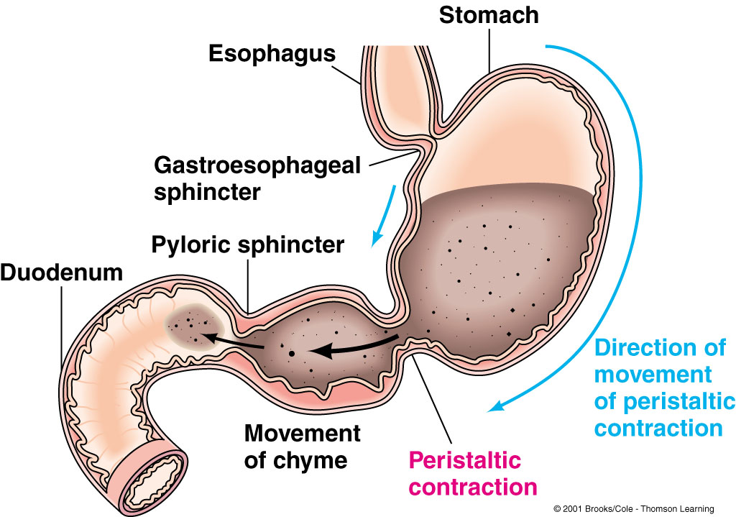
Vidange gastrique
Régulation de la vidange gastrique
Pylore ouvert : transit de chyme vers le duodénum
Pylore fermé : mélange sans transit = Jet rétrograde émulsificateur
Pylore ouvert
Passage du chyme
Pylore fermé
Jet rétrograde émulsificateur

Slide 23
Vidange gastrique
Influence du repas sur la vidange gastrique par le pylore
Après un repas, le pylore est peu ouvert
= le contenu digestif bute sur le pylore
Rétropulsion du contenu solide
les solides (> 2mm chez le chien) sont reflués vers le corps
La petite ouverture du pylore permet le passage des liquides dans l’intestin
La rétropulsion permet le mélange du contenu et la réduction de taille des particules

Slide 24
Vidange gastrique
Influence du repas sur la vidange gastrique par le pylore (suite)
A jeun, le pylore est largement ouvert
Sortie de grosses particules (7-10 mm chez le chien)

Slide 25
Vidange gastrique
Vitesse de vidange (contractions musculaires et ouverture du pylore) adaptée pour permettre une digestion optimale dans l’intestin
Exemples de régulation
Vidange ralentie si contenu intestinal
Trop volumineux
Trop acide
Trop lipidique
Hyper- ou hypo-osmotique

Slide 26
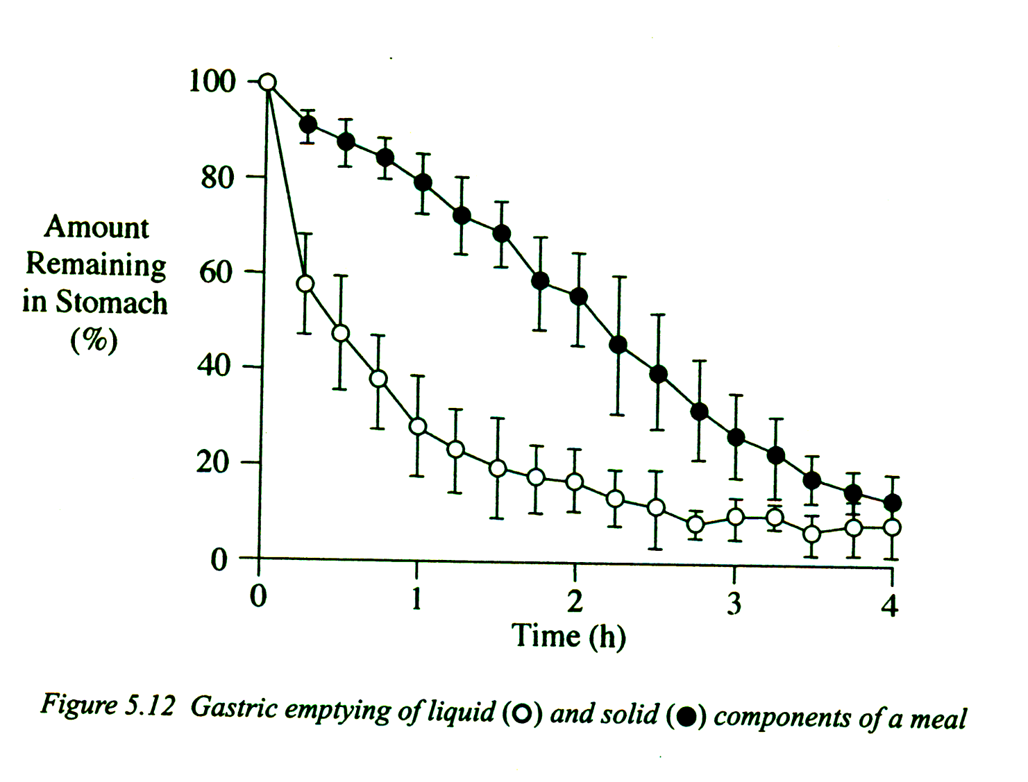
Vidange de la phase liquide
Solide
Liquide

Slide 27
Vitesse de vidange gastrique et contenu calorique d’un repas
100
50
% résiduel du repas
Glucose 1 kcal/ml
Glucose 0.5 kcal/ml
NaCl 0.9%
Glucose 0.2 kcal/ml
0
20
40
60
80
100
Temps (min)

Slide 28
Sécrétions gastriques
Suc gastrique
Liquide incolore, filant (mucus) et acide
0.5-0.6 L/jour chez un chien de 20 kg
Isotonique par rapport au plasma (mais avec des proportions d’ions différentes)

Slide 29
Sécrétions gastriques
Sécrétion acide
Cellules pariétales (bordantes) (elles sécrètent aussi le facteur intrinsèque qui sert à l’absorption de vit B12 dans iléon)
Uniquement dans le corps de l’estomac
Sécrétion enzymatique (pepsinogène)
Cellules principales
Sécrétion de mucus
Cellules muqueuses des zones cardiales, fundiques et pyloriques
Sécrétions endocrines ou paracrines (= régulation des sécrétions acides, enzymatiques et de mucus)
ECL : enterochromaffin-like
Cellules G
Cellules D
Suc gastrique
Libérées dans le sang ou dans le milieu extracellulaire ≠ lumière

Slide 30
Plan
Anatomie fonctionnelle
Structure générale
Musculature
Innervation
Muqueuse
Motricité de l’estomac
Remplissage
Mécanismes des contractions
Vidange
Sécrétions de l’estomac
Sécrétion acide
Mécanisme
Influence des repas sur la sécrétion
Régulation nerveuse et hormonale de la sécrétion
Sécrétion enzymatique
Sécrétion de mucus
Points d’intérêts ou cas particuliers:
Ruminants
Ulcères
Vomissements

Slide 31
Mécanisme de la sécrétion acide
Membrane
basale
Membrane
apicale
Lumière gastrique
Cellule pariétale
Cl⁻
K⁺
Cl⁻
H₂O + CO₂
ATPase
H₂CO₃
H⁺
H⁺
HCO₃⁻
HCO₃⁻
Vague alcaline
Sang

Slide 32
Mécanisme de la sécrétion acide
Importance de la pompe à protons H⁺/K⁺
Dépense énergétique TRES élevée (= beaucoup de mitochondries dans les cellules pariétales)
Cible pharmacologique lors d’ulcères
Inhibiteur de pompe à protons H⁺/K⁺= IPP
Ex de principes actifs : oméprazole (Mopral ND, Gastrogard ND, Pepticure ND), lanzoprazole,…

Slide 33
Mécanisme de la sécrétion acide
Acidité dépend
du débit de sécrétion
A haut débit,
beaucoup de H⁺ =10 ⁶ x concentration plasmatique
peu de Na⁺ =concentration plasmatique/30
A bas débit, moins de H⁺
du pouvoir tampon des aliments et de la salive
Les aliments font remonter le pH de l’estomac

Slide 34
Acidité gastrique chez le cheval recevant de l’herbe ou du foin à volonté
pH=2
Le pH s’élève chaque fois que l’animal mange
car le foin absorbe l’acidité gastrique et parce que la sécrétion salivaire est augmentée

Slide 35
Acidité gastrique chez le cheval à jeun
pH=2
Le pH moyen est de 1.6 car la sécrétion gastrique est continue chez le cheval et elle n’est pas tamponnée par la salive dont la sécrétion est associée à la prise de nourriture

Slide 36
Régulation nerveuse et hormonale de la sécrétion acide
Induction de la sécrétion acide par 3 sécrétagogues
Acétylcholine (libérée par le nerf vague)
Gastrine (sécrétée par les cellules G)
Histamine (sécrétée par les cellules ECL*)
Remarque : l’histamine est une autre cible pharmacologique pour le traitement des ulcères
Antagonistes de récepteurs H2 sur lesquels se fixe l’histamine
Ex de principes actifs : cimétidine, ranitidine, famotidine,…
* enterochromaffin-like

Slide 37
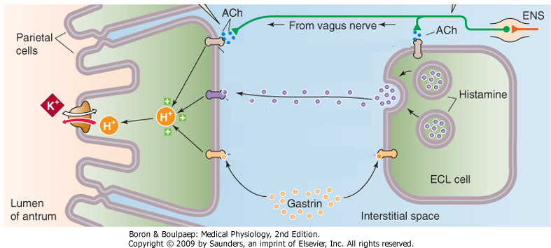
Régulation nerveuse et hormonale de la sécrétion acide
Mécanisme
ACh, gastrine et histamine agissent directement sur la cellule pariétale
=EFFET DIRECT sur la sécrétion de H⁺
ACh et gastrine induisent aussi la libération d’histamine
=EFFET INDIRECT

Slide 38
Régulation nerveuse et hormonale de la sécrétion acide
Induction de la sécrétion acide par 3 sécrétagogues
Acétylcholine
Histamine
Gastrine
Sécrétion de gastrine stimulée par
la présence de peptides et d’aa dans la lumière gastrique
le Gastrin Releasing Peptide (GRP) libéré par les extrémités du nerf vague
Sécrétion de gastrine inhibée par
la gastrine (auto-contrôle)
un pH acide
la somatostatine (produite par les cellules D de l’estomac, les cellules δ du pancréas et certaines cellules de l’hypothalamus)

Slide 39
Régulation nerveuse et hormonale de la sécrétion acide
Inhibition de la sécrétion acide dans l’estomac
Somatostatine
Sécrétine et autres hormones intestinales (entérogastrones)
PGE_{2 :} prostaglandine E₂
Remarque : les AINS inhibent la synthèse de PGE₂ et augmentent le risque d’ulcères

Slide 40
Régulation nerveuse et hormonale de la sécrétion acide
Neutralisation de l’acidité dans le duodénum à l’arrivée du chyme gastrique par des HCO₃⁻
Sécrétine
sécrétée par les cellules S quand pH<4.5
stimule la sécrétion de HCO₃⁻ par le pancréas
stimule la sécrétion de HCO₃⁻ par les cellules du duodénum

Slide 41
Influence des repas sur la sécrétion acide
Sécrétion basale faible
Sécrétion augmentée lors d’un repas
Phase céphalique
Phase gastrique
Phase intestinale
Ces 3 phases se superposent

Slide 42
Influence des repas sur la sécrétion acide
1. Phase céphalique (30% de la sécrétion)
Stimulation des récepteurs olfactifs et gustatifs des cavités nasales et buccales
Sensation de faim
Vue (réflexe conditionné)

Slide 43
Influence des repas sur la sécrétion acide
2. Phase gastrique (50-60% de la sécrétion)
Distension entraîne la libération d’acétylcholine
Protéines en partie digérées et les acides aminés stimulent la sécrétion de gastrine

Slide 44
Influence des repas sur la sécrétion acide
3. Phase intestinale (5-10% de la sécrétion)
Protéines en partie digérées et les acides aminés stimulent la sécrétion de gastrine par les cellules G duodénales

Slide 45
Plan
Anatomie fonctionnelle
Structure générale
Musculature
Innervation
Muqueuse
Motricité de l’estomac
Remplissage
Mécanismes des contractions
Vidange
Sécrétions de l’estomac
Sécrétion acide
Mécanisme
Influence des repas sur la sécrétion
Régulation nerveuse et hormonale de la sécrétion
Sécrétion enzymatique
Sécrétion de mucus
Points d’intérêts ou cas particuliers:
Ruminants
Ulcères
Vomissements

Slide 46
Sécrétion enzymatique
Pepsinogène:
Groupe de pro-enzymes
Forme des pepsines (endopeptidases) après clivage
Sécrété par exocytose par les cellules principales
Sécrété sous l’action de l’acétylcholine (+++) et autres molécules (CCK, gastrine, sécrétine,…)
(A l’état basal, sécrétion qui représente 20% des capacités maximales)

Slide 47
Sécrétion enzymatique
Pepsine:
Activée uniquement à pH acide
Clivage spontané à pH<5
Clivage maximal à pH <3
La pepsine activée peut cliver le pepsinogène (auto-activation)
Active uniquement à pH acide (pH 1.5 à 3)
pH>3.5 : inactivation réversible
pH>7.2 : inactivation irréversible (duodénum)

Slide 48
Sécrétion enzymatique
Pepsine :
Non indispensable : les protéines sont parfaitement digérées chez des patients avec gastrectomie totale.

Slide 49
Plan
Anatomie fonctionnelle
Structure générale
Musculature
Innervation
Muqueuse
Motricité de l’estomac
Remplissage
Mécanismes des contractions
Vidange
Sécrétions de l’estomac
Sécrétion acide
Mécanisme
Influence des repas sur la sécrétion
Régulation nerveuse et hormonale de la sécrétion
Sécrétion enzymatique
Sécrétion de mucus
Points d’intérêts ou cas particuliers:
Ruminants
Ulcères
Vomissements

Slide 50
Sécrétion de mucus
Mucus
Ensemble de mucine (glycoprotéine), phospholipides, eau et électrolytes
Sécrétion par les mucocytes stimulée par l’ACh et les stimuli physiques et chimiques

Slide 51
Sécrétion de mucus
Barrière muqueuse gastrique
Couche de mucus
Environnement riche en bicarbonates au pôle apical des cellules
Cellules imperméables à l’acidité et liées par des jonctions serrées
Protection de la muqueuse
contre l’acidité et la pepsine
La prostaglandine E2 (PGE₂) participe au maintien de cette barrière

Slide 52
Sécrétion de mucus
Bicarbonates : HCO₃⁻
Sécrétés par les cellules épithéliales superficielles et les mucocytes
Bloqués sous la couche de mucus (pH=7)
Pouvoir tampon au pôle apical des cellules gastriques

Slide 53
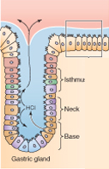
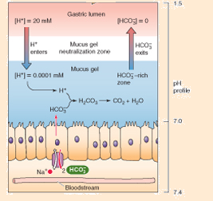

Slide 54
Sécrétion de mucus
Mucus et HCO₃⁻
Mucus forme une barrière physique difficile à franchir pour les ions H⁺ et la pepsine
HCO₃⁻ neutralisent les ions H⁺ qui franchissent la barrière et inactivent la pepsine

Slide 55
Plan
Anatomie fonctionnelle
Structure générale
Musculature
Innervation
Muqueuse
Motricité de l’estomac
Remplissage
Mécanismes des contractions
Vidange
Sécrétions de l’estomac
Sécrétion acide
Mécanisme
Influence des repas sur la sécrétion
Régulation nerveuse et hormonale de la sécrétion
Sécrétion enzymatique
Sécrétion de mucus
Points d’intérêts ou cas particuliers:
Ruminants
Ulcères
Vomissements

Slide 56
Particularités des préruminants
± Similaires aux monogastriques
Sécrétion de chymosine (chez le nouveau-né)
Peptidase qui clive la caséine du lait
Enzyme qui fait partie de la présure utilisée en fromagerie

Slide 57
Particularités des ruminants adultes
Sécrétions continues liées à l’arrivée continue de digestat
Sécrétion chez le bovin adulte: 30 L/j
Absence de stimulation par la prise de nourriture
Sécrétion de lysozyme

Slide 58
Physiopathologie de l’ulcère
Les lésions des zones squameuses sont le résultat d’une surexposition à l’acidité gastrique (zones non naturellement protégées)
Les lésions des zones glandulaires sont dues à un défaut pathologique de protection de la muqueuse (ex : anti-inflammatoire)

Slide 59
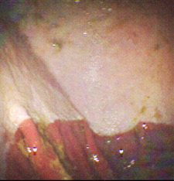
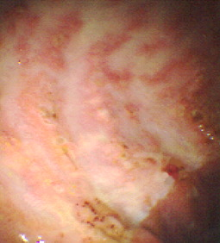
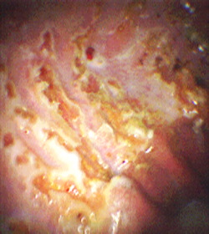
Exemple : Ulcères gastriques et privation intermittente de foin
Privation intermittente de foin une journée sur deux
Lésions de la seule muqueuse squameuse
Pas de lésions de la zone glandulaire
Jour 0
48 h
96 h
Les lésions peuvent apparaître en 24h

Slide 60
Facteurs de risque de l’ulcère squameux chez le cheval
Exercice intense
Alimentation avec peu de fourrages et beaucoup de concentrés
Stress (maladie)

Slide 61
Conclusion
Estomac sert
principalement à la réception des aliments et à la régulation du transit
vers l’intestin qui est le site principal de digestion

Slide 62
Vomissements

Slide 63
Vomissement
Définition : Acte réflexe par lequel le contenu stomacal (et éventuellement intestinal) est expulsé par la bouche
= mécanisme de défense contre
Surcharges alimentaires
Substances toxiques
Produits indigestibles
Fréquent chez les carnivores
Absent chez le cheval, le rat, le lapin et les ruminants

Slide 64
Causes du vomissement
Différentes causes
pathologiques d’origine digestive
pathologiques d’origine non digestive
pharmacologiques

Slide 65
Causes du vomissement
Causes digestives:
Distension de l’estomac ou du duodénum
Lésions de l’estomac ou du duodénum
…
Causes extra-digestives:
Stimulation de la zone chémoréceptrice
Changement de direction (mal des transports)
Troubles métaboliques
…
Symptôme très peu spécifique en clinique !!!

Slide 66
Mécanismes du vomissement
Evénements préparatoires
Nausée
Sensation désagréable (inquiétude)
Salivation : protection des premières voies digestives et lubrification
Léchage rythmique des babines (chien et chat)
Haut-le cœur
Contractions des muscles
Diaphragme
Paroi costale
Paroi abdominale
Sans expulsion du contenu gastrique

Slide 67
Mécanismes du vomissement
Evénements préparatoires (suite)
Diminution de la sécrétion gastrique d’HCl
Augmentation de la sécrétion de mucus

Slide 68
Mécanismes du vomissement
Antipéristaltisme dans l’intestin grêle
Contractions de l’estomac et du duodénum
Relâchement du cardia
Remontée de contenu digestif dans l’œsophage
Inspiration profonde
Ouverture du sphincter œsophagien crânial
Protection des voies aériennes
Contractions du diaphragme et de tous les muscles de la paroi abdominale
Expulsion

Slide 69
Mécanismes du vomissement
Protection des voies respiratoires
Soulèvement du voile du palais (protection du nasopharynx)
Fermeture de la glotte (protection des poumons)
ATTENTION : risque de fausse route chez l’animal inconscient ou anesthésié
Remarque : une conséquence néfaste des vomissements fréquents est le déséquilibre ionique

Slide 70
Contrôle du vomissement
Centre du vomissement
(moelle allongée = partie caudale du tronc cérébral)
Reçoit des afférences digestives
Reçoit des informations de la zone chémoréceptrice sur le plancher du 4ème ventricule
Cette zone se situe en dehors de la barrière hémato-encéphalique et est donc en contact avec toutes les molécules circulant dans le sang (médicaments)
Reçoit des informations du cortex cérébral (pensée, anxiété, odeur, douleurs, émotions chez l’Homme…)
Intègre les informations et organise le vomissement

Slide 71
Régurgitation
Chez le chien, le chat et les oiseaux
≠ vomissement
pas de nausée associée
pas de contractions abdominales
Causes :
Nutrition des petits par la chienne et les oiseaux
Régurgitation d’os et de poils chez les oiseaux prédateurs
Dysfonctionnement de l’œsophage (megaœsophage par exemple)

